Slide 1
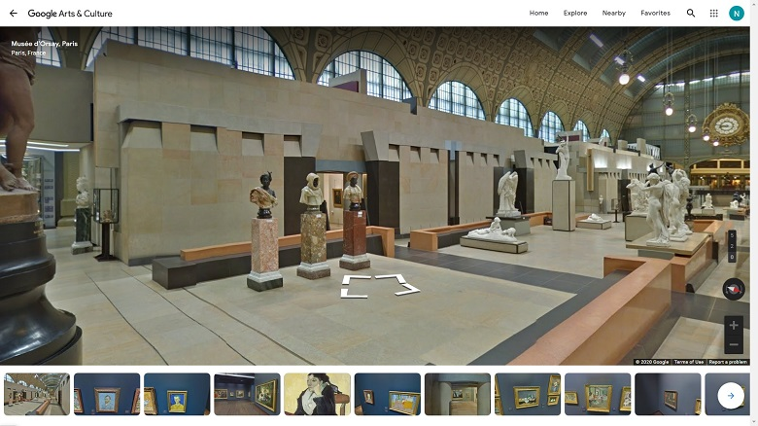
Assignment 3 :VIRTUAL MUSEUM EXPERIENCES
การแสวงหา คัดเลือก รวบรวมข้อมูลและเผยแพร่งานศิลปะที่น่าสนใจ

Slide 2
แนวคิดในการออกแบบผลงาน
แบ่งกลุ่ม
จับฉลาก
Music Playlist
สร้างผลงาน
ตีความ
ค้นคว้าผลงานศิลปะที่เกี่ยวข้อง
การนำเสนอ
สร้าง Online Gallery
นำเสนอแบบกลุ่มด้วยการบันทึก VDO
การใช้สื่อดิจิทัลนำเสนอผลงาน ก็เป็นอีกหนึ่งแนวทางใหม่ที่ช่วยให้เกิดการแลกเปลี่ยนทั้งยังทำให้นักศึกษารู้สึกคุ้นเคยและเข้าใกล้งานศิลปะมากขึ้น และช่วยในการนำทักษะที่ได้เรียนรู้มาจากสองโมดูลเรื่องการเชื่อมโยงวัตถุกับบริบท นำมาขยายขอบเขตและประยุกต์ใช้กับวัตถุศิลปะในรูปแบบต่างๆ

Slide 3
กระบวนการการออกแบบผลงาน
Introduction
Highlight
Summary
ตีความจากเสียงที่ได้ยิน แล้วนำมาออกแบบการเล่าเรื่องว่าอยากให้คนดู ดูอะไร รู้สึกอย่างไร ?
Art object แต่ละอันมีความเชื่อมโยงกัน อย่างไร ?
หลังจากการร่วมกันออกแบบผลงาน นศ.คิดว่างานชิ้นนี้ช่วยปลุกจินตนาการ ความรู้สึก ความคิด ความสร้างสรรค์ความเข้าใจหรือประสบการณ์ใหม่ของสมาชิกในทีมอย่างไรบ้าง?
Playlist https://drive.google.com/drive/folders/1sY9bUVjgqpW9El4Q-o7iy7VIoFKMU22i?usp=sharing

Slide 4
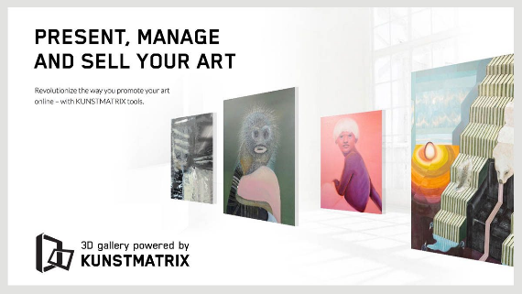
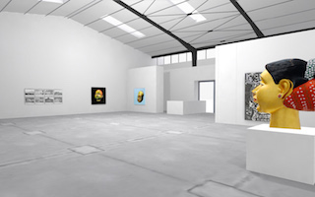

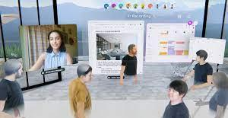
ตัวอย่าง Application ที่แนะนำ

Slide 5
ข้อกำหนดงาน Assignment 3 :VIRTUAL MUSEUM EXPERIENCES
1. กำหนดให้มีสมาชิกกลุ่มละ 4-5 คน จับฉลากและรับโจทย์เพลงใน Playlist ที่ทางรายวิชากำหนด แล้วให้สมาชิกภายในกลุ่มช่วยกันตีความจากเสียงที่ได้ยิน และถ่ายทอดความรู้สึกออกมาผ่านผลงานศิลปะ (ART Object) โดยให้สมาชิกในทีมช่วยกันคัดสรร ค้นคว้าข้อมูลจากเว็บไซต์ Google Art and Culture เท่านั้น
2. แต่ละกลุ่มต้องมีผลงานจำนวน 2 เท่าของสมาชิกในกลุ่ม เช่น สมาชิก 4 คน ต้องมี 8 ชิ้น สมาชิก 5 คน ต้องมี 10 ชิ้น จะเป็นภาพวาด ภาพถ่าย หรือรูปปั้นก็ได้
4. ตั้งชื่อไฟล์ตามลำดับกลุ่มที่อาจารย์กำหนด เช่น A00-01 ,A00-10 และ ส่งงานโดยอัพโหลดไฟล์ใน OneDrive ที่รายวิชากำหนด (จะแจ้งให้ทราบภายหลัง) กำหนดส่งงานภายในสัปดาห์ที่ 15 และ สามารถส่งงานช้าสุดตามเวลาต่อไปนี้
กลุ่ม A และ B วันพุธที่
30 พฤศจิกายน 2565 เวลา 23:00 น.
กลุ่ม C และ D
วันศุกร์ที่ 2 ธันวาคม 2565 เวลา 23:00 น.
3. นำเสนองานรูปแบบ VDO Gallery walk โดยพาชมผลงานในพิพิธภัณฑ์ที่สร้างขึ้นมา โดยวิดีโอจะต้องมีความยาวอยู่ในช่วงเวลา 5-7 นาที ที่มีภาพและเสียงคมชัด สามารถใส่ฟิลเตอร์หรือเอฟเฟกต์ต่าง ๆได้ตามความคิดสร้างสรรค์ และมีโจทย์เพลงที่จับฉลากเป็น Background music พร้อม Export ไฟล์งานเป็นนามสกุล **.mp4 หรือ .mov ** เท่านั้น

Slide 6
เนื้อหาที่ต้องนำเสนอ Story Telling
Intro | Highlight | Summary
การตีความจากโจทย์เพลงที่ได้รับ ว่ารับรู้เป็นอารมณ์และความรู้สึกแบบใด พร้อมคำอธิบาย เช่น ความเศร้าโศก ความน่าเกลียด ความน่ารัก ความขบขัน ความน่าพิศวง ความน่าสนใจ ความไม่น่าสนใจ ความเพลิดเพลินใจ ความเบื่อหน่าย ความใฝ่ฝัน ความทะเยอทะยาน แรงบันดาลใจ เป็นต้น Theme ของงานที่ต้องการสื่อสารผ่านผลงานศิลปะที่คัดเลือกมา | ชื่อผลงาน ผู้สร้างผลงาน พิพิธภัณฑ์ที่ผลงานจัดแสดง เหตุที่เลือกผลงานศิลปะแต่ละชิ้น อธิบายถึงความสอดคล้องของผลงานศิลปะกับการตีความเพลงของกลุ่มเรา เช่น คิดว่าผลงานศิลปะที่เลือกมาต้องการถ่ายทอดอารมณ์และความรู้สึกอะไร พรรณนาถึงข้อมูลรายละเอียดที่น่าสนใจของผลงานศิลปะแต่ละชิ้น เช่น ประเภทงาน เทคนิคที่ใช้ แนวคิดในการสร้างงาน หรือสิ่งที่ศิลปินเจ้าของผลงานต้องการสื่อสาร | สรุปความคิดรวบยอด ว่างาน Virtual Museum Experience ชิ้นนี้ช่วยปลุกจินตนาการ ความรู้สึก ความคิด ความสร้างสรรค์ความเข้าใจหรือประสบการณ์ใหม่ของสมาชิกในทีมอย่างไรบ้าง? เกร็ดเล็กเกร็ดน้อย หรือประเด็นอื่น ๆที่ทำให้ตนเองมีทัศนคติหรือมุมมองบางอย่างต่อโลกเปลี่ยนไป (Paradigm Shift)
1-2 Min
5-7 Min
2-3 Min

Slide 7
เกณฑ์การให้คะแนน
ลำดับนำเสนอ | รายการประเมิน | คำอธิบาย | เกณฑ์
Introduction | ตีความจากเสียงที่ได้ยินออกมานำเสนอในรูปแบบอารมณ์และความรู้สึก (Music ---> Theme) | การตีความจากโจทย์ดนตรีที่ได้ยิน ว่ารับรู้เป็นอารมณ์และความรู้สึกแบบใด พร้อมคำอธิบาย เช่น ความเศร้าโศก ความน่าเกลียด ความน่ารัก ความขบขัน ความน่าพิศวง ความน่าสนใจ ความไม่น่าสนใจ ความเพลิดเพลินใจ ความเบื่อหน่าย ความใฝ่ฝัน ความทะเยอทะยาน แรงบันดาลใจ เป็นต้น | นักศึกษาตีความจากเสียงดนตรีที่ได้ยินออกมาได้อย่างสอดคล้องกับความรู้สึก โดยถ่ายทอดออกมาเป็นธีม (Theme) งานศิลปะได้
 | การตีความธีม (Theme) เพื่อคัดเลือกงานศิลปะ (Theme ---> Collecting) | นักศึกษาตีความจากธีม (Theme) และคัดเลือก (Collecting) ผลงานศิลปะว่าต้องการสื่อให้ผู้ชมผลงานได้รับรู้เกี่ยวกับอะไร เช่น ความงามของมนุษย์ สภาพปัญหาในชุมชน สังคม ความเท่าเทียม ภูมิปัญญาท้องถิ่น เป็นต้น ผ่านการสร้างผลงานภายในแกลเลอรี | นักศึกษาคัดเลือกผลงานศิลปะที่สอดคล้องกับธีมที่นำเสนอได้ มีการตีความที่แสดงออกถึงทรรศนะต่อผลงานได้

Slide 8
เกณฑ์การให้คะแนน
ลำดับนำเสนอ | รายการประเมิน | คำอธิบาย | เกณฑ์
Highlight | ข้อมูลที่นำเสนอผ่านการคิดอย่างรอบคอบและถูกต้อง | พรรณนาถึงข้อมูลรายละเอียดชื่อผลงาน ผู้สร้างผลงาน พิพิธภัณฑ์ที่ผลงานจัดแสดงที่น่าสนใจของผลงานศิลปะแต่ละชิ้น เช่น ประเภทงาน เทคนิคที่ใช้ แนวคิดในการสร้างงาน หรือสิ่งที่ศิลปินเจ้าของผลงานต้องการสื่อสาร | นักศึกษาแสดงถึงรายละเอียดและความรู้ที่ศึกษาค้นคว้าเพิ่มเติมทตัวเนื้อหาสาระ ความสอดคล้องกับผลงานศิลปะพร้อมทั้งให้เนื้อหาเรื่องราวทางวัฒนธรรมที่ซ่อนอยู่ในตัวศิลปวัตถุได้
 | การนำเสนอผลงานมีการอธิบายความรู้สึกของกลุ่มที่สัมพันธ์กับผลงานศิลปะที่เลือก | การนำเสนอให้เห็นภาพของความสัมพันธ์อย่างชัดเจน รวมถึงความรู้สึกนึกคิดที่นักศึกษามีต่อสังคม วัฒนธรรมอื่นๆ ผ่านชิ้นงานศิลปะให้ผู้ชมเกิดการรับรู้และ มีคุณค่าความงามด้านศิลปะในแง่ความเพลิดเพลิน ที่มีองค์ประกอบดังนี้ 1.น่าสนใจ (Interesting) 2.ได้อารมณ์ (Emotion) 3. สร้างสรรค์ (Creative) 4.น่าจดจำ (Memorable) 5.เข้าใจง่าย (Easy to Understand) | การนำเนื้อหามีประเด็นที่ชัดเจน ทำให้ผู้ฟังรับรู้ถึงการแสดงออกทางอารมณ์ที่ลึกซึ้งผ่านชิ้นงานศิลปะที่นำมาเสนอได้ตามองค์ประกอบ

Slide 9
เกณฑ์การให้คะแนน
ลำดับนำเสนอ | รายการประเมิน | คำอธิบาย | เกณฑ์
Summary | สรุปความคิดรวบยอด | สรุปความคิดรวบยอด ว่างาน Virtual Museum Experience ชิ้นนี้ช่วยปลุกจินตนาการ ความรู้สึก ความคิด ความสร้างสรรค์ความเข้าใจหรือประสบการณ์ใหม่ของสมาชิกในทีมอย่างไรบ้าง? เกร็ดเล็กเกร็ดน้อย หรือประเด็นอื่น ๆที่ทำให้ตนเองมีทัศนคติหรือมุมมองบางอย่างต่อโลกเปลี่ยนไป (Paradigm Shift) | นักศึกษาแสดงให้เห็นถึงความเปลี่ยนแปลงเช่น จินตนาการ ความรู้สึก ความคิด ความสร้างสรรค์ความเข้าใจหรือประสบการณ์ใหม่ ได้อย่างดีเยี่ยม หรือเสนอมุมมองเกร็ดเล็กเกร็ดน้อย รวมถึงประเด็นอื่น ๆที่ทำให้ตนเองมีทัศนคติหรือมุมมองบางอย่างต่อโลกเปลี่ยนไปได้อย่างชัดเจน

